Slide 1



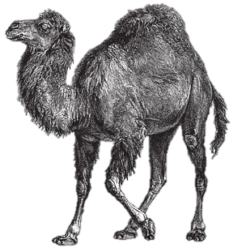

Perfstat 生データから
レポートを作成する仕組みを作ってみました
２０１４年３月２８日
倉持 健史

Slide 2

10分で簡易性能 レポートをつくろう
Notes:
エクセル、パワポが得意な人はそっちのが早いかもしれません。

Slide 3
目次
ツール（仕組み）を作るきっかけ
簡易アセスレポート作成フロー
目的
レポート作成フロー
デモ
参考
抽出仕様
注意
もう一歩
おまけ
Notes:
グラフ化と案内ありました、ISE-1でもその仕様をはなしました
今は簡易レポートまでいっきにできます

Slide 4
どんなもんか
Notes:
まずできあがり見せる

Slide 5


ツールを作るきっかけ-1
トラブル・・・じゃないけど
LatX
格納
・・・
・・・
・・・
データ
アップロード
情報取得
考察
レポート
作成
SPM
格納
Perfstat
取得
面倒、時間がかかる・・・
Notes:
きっかけは３つ
はじめにいっときます
この仕組は好き好き、得手不得手があるかも、
エクセル得意でそっちのが早いならその方がいいとおもいます

Slide 6
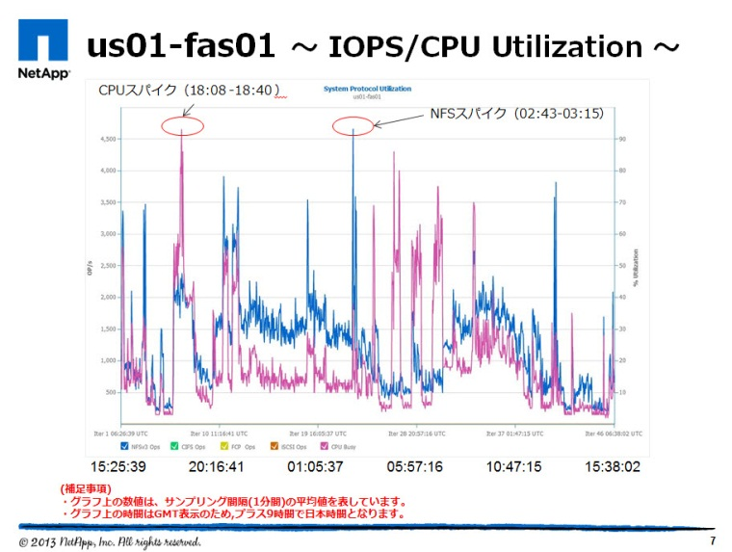
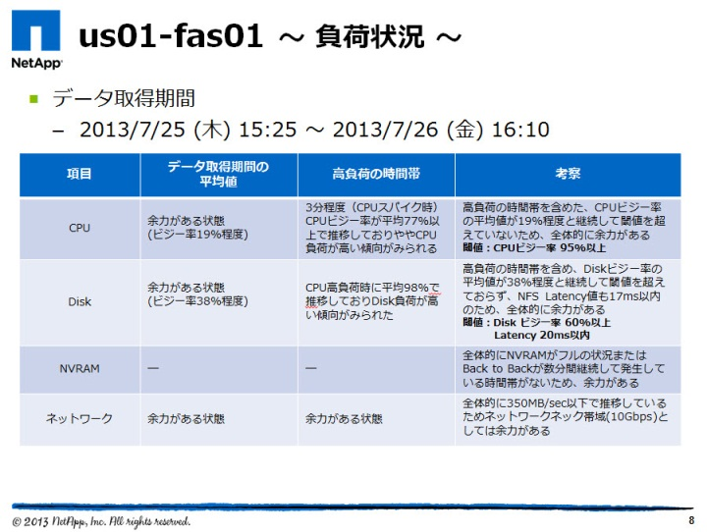
ツールを作るきっかけ-2
Pre活動としての簡易アセス
データ
アップロード
Perfstat
取得
次期リプレイスや増強の
意思決定を早めれないか？

Slide 7

ツールを作るきっかけ-3
時間がかかる
面倒
LatX で抜けない（抜きづらい）パラメータがある
LatX は欠損値、外れ値はそのまま
Tech Refreshしかけるときのサイジング精度を上げたい（R/W,R/S比、ワーキングセット、同時接続数・・・）
各パラメータの相関関係をみてみたい
エクセルが得意でない
Notes:
１，２の活動の中で・・・つかうLatX、SPMの課題
相関関係
お客さんの中ではCPUが高いところとDiskUtilやOPS量の高いところがかぶるところ？

Slide 8
簡易アセス レポート作成フロー
これまで・・・
データ
収集
保存
可視化
簡易
分析
加工
抽出
結合
レポート
作成
LatX
SPM、Excel、Word、PowerPoint、PDF
仕組み活用
データ
収集
保存
加工
抽出
結合
簡易分析・可視化
レポート作成
DWH
基本統計量の算出、
時系列集計等でデータを俯瞰しつつレポート作成
データマート

Slide 9
目的
Perfstatからすぐにストレージの状態を確認
簡易レポート作成を自動化し作業時間短縮
Pre活動であるため工数かけずに多くの数し、すぐに本質を中心に提案
顧客に意思決定・購入行動につながる情報を即与える

Slide 10
レポート作成フロー
生データ用意
生データ配置（RStudio Server 上へ）
\\10.130.208.128\PerfstatShare\Data\rawdata
データを抽出
RStudio へログイン
テンプレートから「R Markdown」 作成
テンプレートを編集
「Knit HTML」 実行
HTML 保存
PDF 変換

Slide 11


レポート作成フロー
データ
収集
保存
抽出
加工
結合
簡易分析・可視化
レポート作成
Perfstat.log
A.Log
B.Log
C.Log
Z.Log

Slide 12
デモ

Slide 13
データ抽出
生データから各種データを抽出（データマート作成）
構文
$ /var/Share/cleansing.sh <perfstat.log> <Iteration-start>-<Iteration-end>
実行例
$ /var/Share/cleansing.sh ./perf.out 1-46
SystemInfo Start
--- Progress "10.112.208.22" ...
SystemInfo Finish
Stats Start
Progress "10.112.208.22"
2014 3 05 07:04:22 (03-05 16:04:22) ... Iteration-001

Slide 14
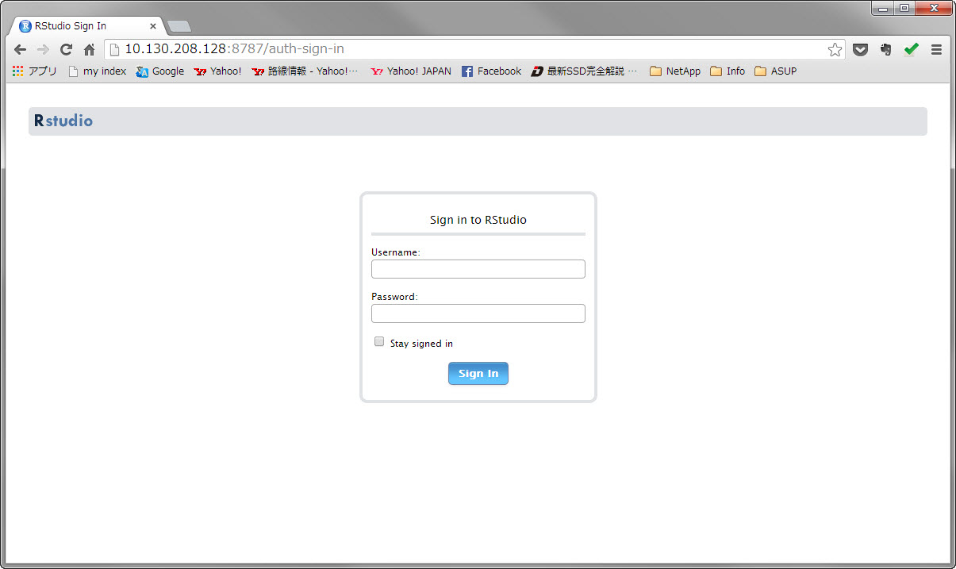
RStudio へログイン
http://10.130.208.128:8787 へアクセス
ログイン

Slide 15
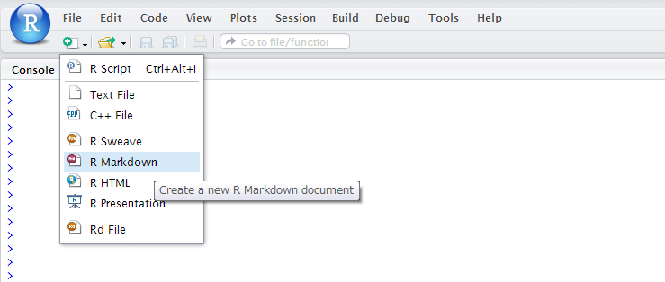
テンプレートから R Markdown 作成

Slide 16
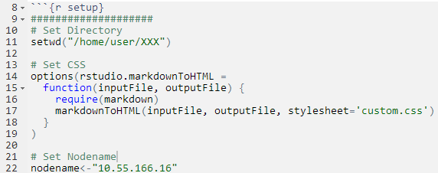
テンプレート 編集 -1
必須
抽出したデータ
の置き場所指
抽出したデータ
の接尾語（IPアドレス or ノード名）指定

Slide 17
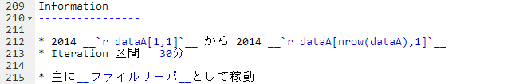
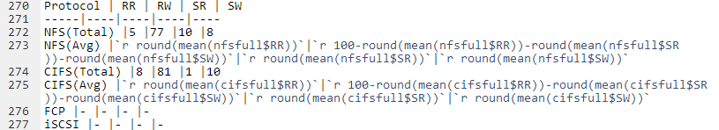
テンプレート 編集 -2
調整
Iteration 幅、用途等文言編集
抽出したデータ「workload.log」
から値を挿入
その他、適時編集
Markdown Reference：
http://www.rstudio.com/ide/docs/authoring/using_markdown?version=0.98.501&mode=server

Slide 18
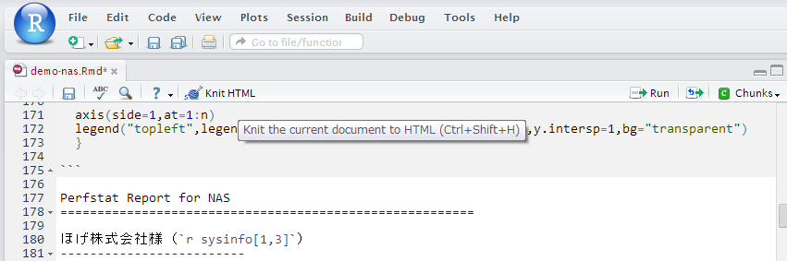
Knit HTML 実行

Slide 19
補足
.Rmd
R Markdown ファイル
.md
Markdown ファイル（R出力されたもの）
.html
HTML ファイル
figure/
png ファイル置き場
custom.css
CSSファイル（/var/Share/custome.css）

Slide 20
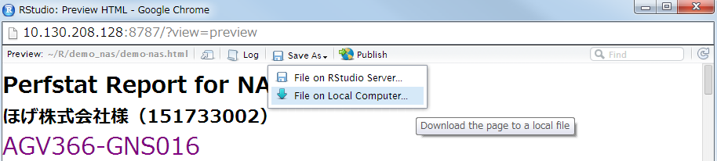
HTML 保存

Slide 21
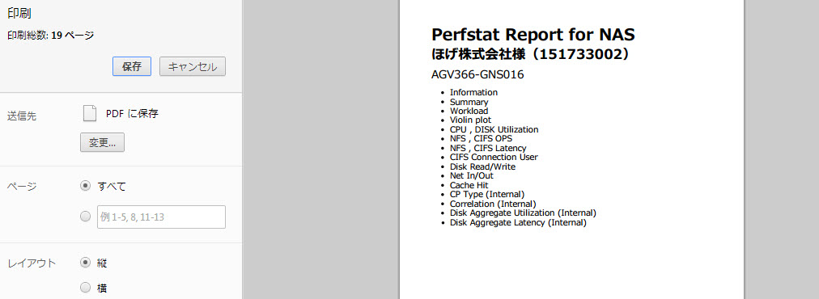
PDFへ変換
htmlで保存されるため、ブラウザの機能等でPDFへ変換

Slide 22
補足
グラフを取得してpptx等に貼り付けたい時
Knit HTML 出力した後は以下figureディレクトリにpngが保存されるので取得可能
構文
$demo@ubuntu:~/R/demo_nas$ ls -l figure/
合計 476
-rw-r--r-- 1 demo demo 7215 3月 22 22:13 cachehit.png
-rw-r--r-- 1 demo demo 5287 3月 22 22:03 cifs-connection1.png
-rw-r--r-- 1 demo demo 10244 3月 22 22:03 cifs-connection2.png
-rw-r--r-- 1 demo demo 8891 3月 22 22:03 cifs-connection3.png
-rw-r--r-- 1 demo demo 8990 3月 22 22:03 cifs-connection4.png
-rw-r--r-- 1 demo demo 5535 3月 22 22:03 cifs-connection5.png
＜以下略＞

Slide 23
参考
自動でやってくれること
欠損値、外れ値の調整
ワークロード確認（R/W、R/S比）
Disk 使用率の出力
相関関係出力
CIFS Connection User 数出力
CP Type の出力
Aggregate 毎の DISK 使用率・レイテンシ出力
個別LU 毎のOPS・スループット・レイテンシ出力
JST 調整
レポート作成までのスピード

Slide 24
参考
環境・ソフトウェア情報
Ubuntu 12.04
Perl 5.14.2
R 3.0.2
統計解析・機械学習・データマイニングのためのプログラミング言語
RStudio Server 0.98
Rの統合開発環境

Slide 25
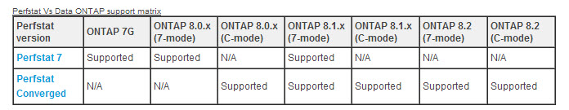
参考
動作確認状況
Perfstat v7.38 , v7.39
7-Mode : 8.0.2 , 8.1 , 8.1RC , 8.1.1 , 7.3.2
Perfstat オプション：“t”、”i”、”-S”、”-p”を付けての取得
既知の問題
Perfstat オプション
Iteration “1”は未対応
“c”、”F”、”k”：一部（システム情報部分）出力未対応
ONTAP 7.2.X ：
一部出力未対応

Slide 26
使い方
専用アカウントをつくります
説明会もうけます

Slide 27
抽出仕様

Slide 28
抽出スクリプト紹介
R
RStudio
仕組み活用
データ
収集
保存
加工
抽出
結合
簡易分析・可視化
レポート作成
sysstat 抽出
ワークロード 抽出
その他 抽出

Slide 29
sysstat 抽出
\\10.130.208.128\PerfstatShare\Script\all_current_vXXXXX.pl
CPU NFS CIFS HTTP Total Net kB/s Disk kB/s Tape kB/s Cache Cache CP CP Disk FCP iSCSI FCP kB/s iSCSI kB/s
in out read write read write age hit time ty util in out in out
57% 2193 710 0 2903 8633 10926 14878 7928 0 0 2 97% 19% Fs 24% 0 0 0 0 0 0
63% 2264 672 0 2936 20624 6620 11690 50481 0 0 2 97% 100% :f 31% 0 0 0 0 0 0
62% 2092 728 0 2820 9916 9391 11712 34877 0 0 2 98% 100% :f 23% 0 0 0 0 0 0

Slide 30
スクリプト仕様
Perfstat 生データから指定したIteration間の<sysstat_1sec.out>セクションの値の一部をcsv形式で出力
Time,CPU,NFS,CIFS,Net-In,Net-Out,DiskRead,DiskWrite,CacheHit,CPtype,DiskUtil,OTHER,FCP,iSCSI,FCP-In,FCP-Out,iSCSI-In,iSC
SI-Out,Iteration
10-09 10:33:21,69,59,0,451,51,48224,41796,99,Hs,21,0,2636,46,14091,127364,217,0,Iteration-001
10-09 10:33:22,39,113,0,618,373,41043,60312,98,:f,24,3,2538,61,11621,142345,232,262,Iteration-001
10-09 10:33:23,13,78,0,1335,198,14744,55716,97,:,12,0,845,92,15825,8842,970,74,Iteration-001
10-09 10:33:24,9,37,0,875,267,13192,8,96,-,5,0,635,88,12220,9058,648,91,Iteration-001
10-09 10:33:25,13,121,0,617,922,16424,0,89,-,8,0,688,76,12029,15534,147,844,Iteration-001
＜中略＞
10-10 10:27:22,20,72,0,816,613,58964,0,96,-,16,0,1166,182,16666,62121,499,411,Iteration-046
10-10 10:27:23,40,135,0,868,177,107780,11376,97,Hs,39,0,2011,85,24573,103524,418,98,Iteration-046
10-10 10:27:24,48,130,0,935,1091,116308,128036,97,:f,66,0,1866,52,21160,109130,513,213,Iteration-046
10-10 10:27:25,52,91,0,1564,160,86824,20392,99,:,50,0,2072,35,20561,107453,118,17,Iteration-046
10-10 10:27:26,65,79,0,792,75,80416,8,99,-,45,3,2388,38,32038,118045,586,33,Iteration-046
カラム
先頭カラム：Time・・・JSTに変換済み（Format=MM-DD hh:mm:ss）
後尾カラム：値の属するIterationナンバー（Iteration-XXX）
CPU、NFS、CIFS、Net-In/Out、DiskrRead/Write、CacheHit、CPtype、DiskUtil、OTHER、FCP、iSCSI、FCP-In/Out、iSCSI-In/OUT

Slide 31
スクリプト仕様
Perfstat 生データより・・・
COMMAND_LINE, "-l root:* -f fas01,fas02 -t 30 -i 46"
FILEROS, 10.55.166.16, ONTAP7.3.2
-f からホストを取得し、
ホスト毎のファイルに出力する
ONTAPバージョンにより、ヘッダを調整

Slide 32
スクリプト仕様
Perfstat 生データより・・・
BEGIN Iteration 1
この時間を取得開始時間とし
て、1秒づつ増やし“Time”列
にJST変換して出力
sysstat_1sec.out-start
Begin : Time (GMT)
CPU NFS CIFS HTTP Total Net kB/s Disk kB/s Tape kB/s Cache Cache CP CP Disk FCP iSCSI FCP kB/s iSCSI kB/s
in out read write read write age hit time ty util in out in out
57% 2193 710 0 2903 8633 10926 14878 7928 0 0 2 97% 19% Fs 24% 0 0 0 0 0 0
63% 2264 672 0 2936 20624 6620 11690 50481 0 0 2 97% 100% :f 31% 0 0 0 0 0 0
62% 2092 728 0 2820 9916 9391 11712 34877 0 0 2 98% 100% :f 23% 0 0 0 0 0 0
sysstat_1sec.out-end
END Iteration 1
BEGIN Iteration 2
END Iteration 2
この部分のデータ取得
（sysstat 1秒間隔のデータ）

Slide 33
データ取得
構文
$ ./all_current.pl <perfstat.log> <Iteration-start>-<Iteration-end>
例：Iteration 1 から 46 まで取得
$ ./all_current.pl us01.log.out_us01-fas01 1-46
例：Iteration 2 のみ取得
$ ./all_current.pl us01.log.out_us01-fas01 2-2
実行例：
$ ./all_current.pl ./source/rawdata/perfstat_NodeA_20131027.txt 1-46
Progress "10.55.166.16"
2013 Oct 26 15:01:09 (10-27 00:01:09) ... Iteration-001
2013 Oct 26 15:32:46 (10-27 00:32:46) ... Iteration-002
2013 Oct 26 16:03:49 (10-27 01:03:49) ... Iteration-003
2013 Oct 26 16:34:57 (10-27 01:34:57) ... Iteration-004
出力ファイル：「sysstat_<hostname or IP address>」でホスト毎に保存

Slide 34
ワークロード抽出
\\10.130.208.128\PerfstatShare\Script\workload_parse_current.pl
Random
Sequential
Read
Write

Slide 35
ワークロード抽出
Perfstat 生データから指定したIteration間のワークロードをプロトコル毎に算出
実行例：
takeshi@ubuntu:~/Data/Comp$ ./workload_parse.pl us01.log nfsv3 1-46
--- Progress "us01-fas01" ...
Host/Type RndR% RndW% SeqR% SeqW%
us01-fas01/nfs 11 32 27 30
--- Progress "us01-fas02" ...
Host/Type RndR% RndW% SeqR% SeqW%
us01-fas02/nfs 5 50 23 22
仕様
サポートプロトコル：NFSv3,NFSv4,CIFS,FCP,iSCSI
ワークロード：Random Read/Write , Sequential Read/Write 比
取得値と計算式：以下に準ずるhttps://wikid.netapp.com/w/Sizer2.0/PerfStat_Parser_Design#Workload
シーケンシャルの対象とするIOサイズは16KB以上
マルチホスト対応

Slide 36
注意
残念ながら全てのケースでは試せていないので、ONTAPバージョン、 Perfstatバージョン、取得時のオプションの相違、またPerfstatそのものが正しく取得できていない場合は結果に不都合がでる場合もあります。ご利用の際は自己責任でお願いします。仕様は開示するので適時修正は問題ありません。

Slide 37
もう一歩

Slide 38
カスタム－１
Q.
◯◯◯なデータが見たい、とれますか？
A.
Perfstatでとれているものならとれます。
値確認
個別抽出
可視化
検討
グラフ化
プロット作成
テンプレートに挿入
レポート

Slide 39








カスタム－２
Q.
◯◯◯なグラフを作りたい、できますか？
A.
Rで作れるグラフならたいがい作れます。

Slide 40
カスタム－3
Q.
レポートをMicrosoft Word（docx/doc）で作りたい、できますか？
A.
Markdown から多様な変換をすることができる Pandoc を使うとできます。
まだうまく成功できてません・・・

Slide 41
おまけ
こういう出力もできます。
http://10.130.208.149/Innovation-mini.html

Slide 42

おしまい

